Slide 1
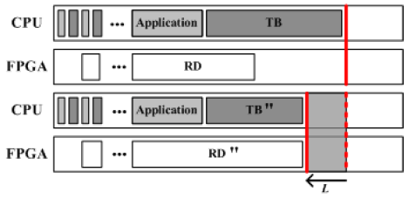
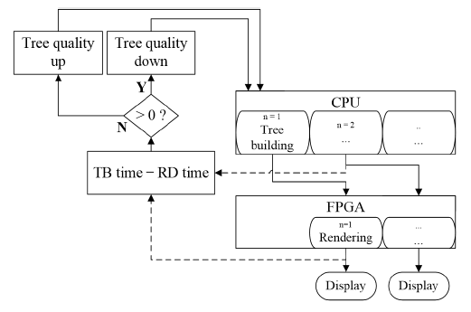
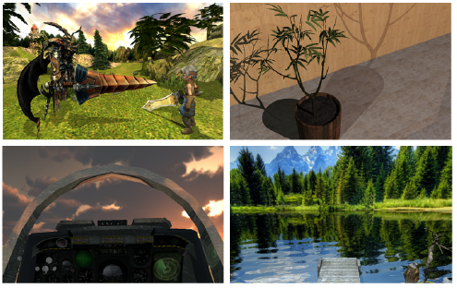
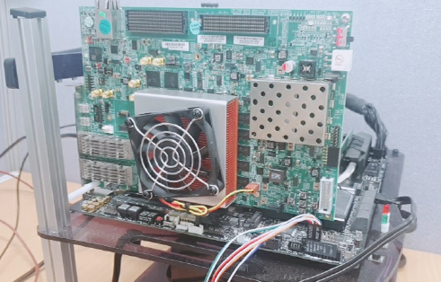
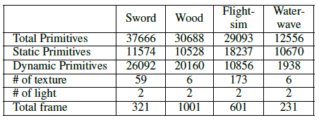
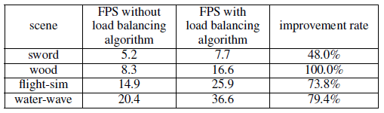


An Implementation of Load Balancing Scheme with
hybrid CPU-FPGA system for Real-Time Ray Tracing of Dynamic Scenes
Jinyoung Lee, Woo-Nam Chung, Tae-Hyoung Lee, Woo-Chan Park
jylee@rayman.sejong.ac.kr, Department of Computer Engineering, Sejong University
Abstract
Scheme & Benchmark test
The hybrid ray tracing system
- CPU와 ray tracing 전용 하드웨어로 구성된 시스템을 제시함
- Tree build와 rendering 을 독립적으로 수행하는 시스템임
Load balancing scheme
- Tree build 단계의 성능과 rendering 단계의 성능이 균형을 이루도록 하는 scheme 을 제시함
- 각 단계가 독립적으로 진행되는 시스템에서 성능 개선 효과가 뛰어남
The hybrid ray tracing system & Implementation
Load balancing scheme
- Rendering 이 끝나더라도 tree build 가 완료 되지 않으면, tree build가 완료될 때까지 rendering 단계는 대기 해야함 (waiting time 발생)
- Waiting time을 줄여줄 수 있는 load balancing scheme을 제안함
- Tree quality 를 이용한 방법임
- tree quality ↑/↓ - tree build time↑/↓, rendering time↓/↑
- 제안하는 scheme 은 매 frame 단위로 tree build의 처리 시간과 rendering의 처리 시간을 측정한 결과를 바탕으로 tree quality를 적응적으로 조절하여 각 단계의 성능을 조절함
The hybrid ray tracing system organization
- CPU에서 tree build 를 수행하고 FPGA 에서 rendering 수행함
- FPGA 에 구현된 RTU(ray tracing unit)는 전체 ray tracing 단계를
하드웨어로 구현하였음
- 전체 단계는 setup processing unit, ray generation unit, traversal and intersection unit, hit-point calculation unit and shading unit을 포함
- CPU에서 tree build 동작이 병렬로, FPGA 에서 rendering 동작이 병렬로 이루어지고, CPU와 FPGA 는 서로 독립적으로 동작함
Benchmark dynamic scene
- Sword(up left), wood(up right), flight(down left), water(down right)
- 해상도 1920 x 1080
- 자세한 특성은 아래 표와 같음
FPGA implementation
- Host computer와 FPGA board로 구성된 시스템
- Host computer(CPU)는 Intel Core i9-9920X (3.50 Ghz)을 사용함
- FPGA board로 VCU 118 Board (Xilinx Virtex UltraScale+ 9P)를 탑재함
- Host computer와 FPGA는 PCI Express interface를 통해 통합함
- 12 개의 RTU를 Xilinx 9P FPGA board에 구현하였음
- 200MHz의 속도로 동작함
- Implementation 결과 utilization 수치는 아래 표와 같음
Results
Tree build 와 rendering 을 독립적으로 수행하는 hybrid ray tracing system 을 제시함
Tree quality에 따른 tree build 성능과 rendering 성능의 관계를 이용하여
적절한 trade-off 지점을 찾는 load balancing scheme을 제시함
평균 75.3 % 의 성능이 향상됨
Acknowledgements
- This work was partly supported by Institute for Information & communications Technology Promotion through the Korea Government (MSIP) (No. 2016-0-00204, Development of mobile GPU hardware for photo-realistic realtime virtual reality) and the MSIT(Ministry of Science and ICT), Korea, under the ITRC(Information Technology Research Center) support program(IITP-2020-2016-0-00312) supervised by the IITP(Institute for Information & communications Technology Planning & Evaluation). The EDA tool was supported by the IC Design Education Center(IDEC), Korea.

